Slide 1

Module Introduction aux réseaux
8ème séance : VLAN (Virtual Local Area Network)
Taghrid Asfour

Slide 2
Virtual Local Area Network: VLAN
Objectifs
Etapes
Avoir un premier contact avec les notions de la virtualisation réseau
Renforcer les notions de commutation et de routage vues précédemment
Proposer une segmentation logique du réseau et au lieu d’une segmentation physique
Introduction aux VLAN/ Implémentation de VLAN sur un seul switch
VLAN dans un environnement à commutateurs multiples:
Configurer le routage entre les VLANs

Slide 3
EtapE I
Segmentation du réseau et configuration de VLAN sur un switch

Slide 4
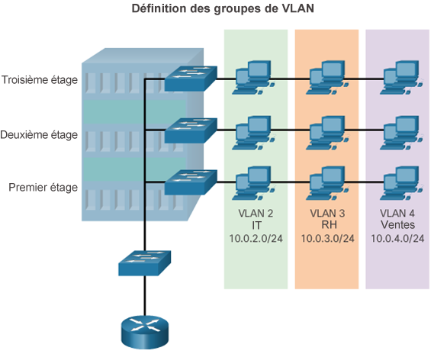
L’objectif de segmenter un réseau en VLAN
Les VLAN sont utilisés pour diviser un réseau physique niveau 2 (Ethernet commuté) en plusieurs sous-réseaux logiques de niveau 3
Objectifs:
Réduire les domaines de broadcast
Mieux contrôler le flux de données entre les partitions
Simplifier la gestion de l’entreprise
Sécuriser le réseau
A retenir
Un VLAN ⬄ sous-réseau IP

Slide 5
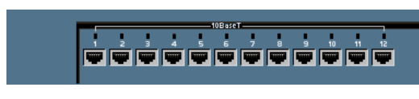
Segmenter un réseau en VLAN
Sans VLAN
Toutes les machines connectées au même switch doivent être dans le même réseau
Avec VLAN
Un switch peut être logiquement coupé en plusieurs switchs
VLAN 1
VLAN 2
Toutes les interfaces du switch sont dans le même réseau IP (niveau 3). Ce réseau est nommé VLAN 1 par défaut
Les interfaces 1 à 7 sont dans un réseau IP, le VLAN 1
Les interfaces 8 à 12 sont dans un autre réseau IP, le VLAN 2

Slide 6
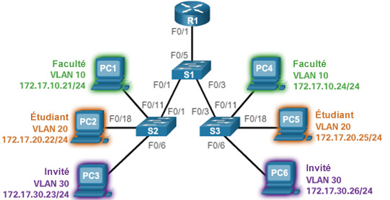
Segmenter un réseau en VLAN
Les VLAN sont isolés les uns des autres et les paquets ne peuvent circuler entre eux qu'en passant par un routeur
Les VLAN permettent de segmenter les réseaux en fonction de facteurs tels que la fonction, l'équipe de projet ou l'application, quel que soit l'emplacement physique de l'utilisateur ou de l'appareil
Plusieurs partitions peuvent être créées pour permettre à plusieurs VLAN de coexister
Chaque VLAN constitue un domaine de diffusion, avec son propre réseau IP

Slide 7
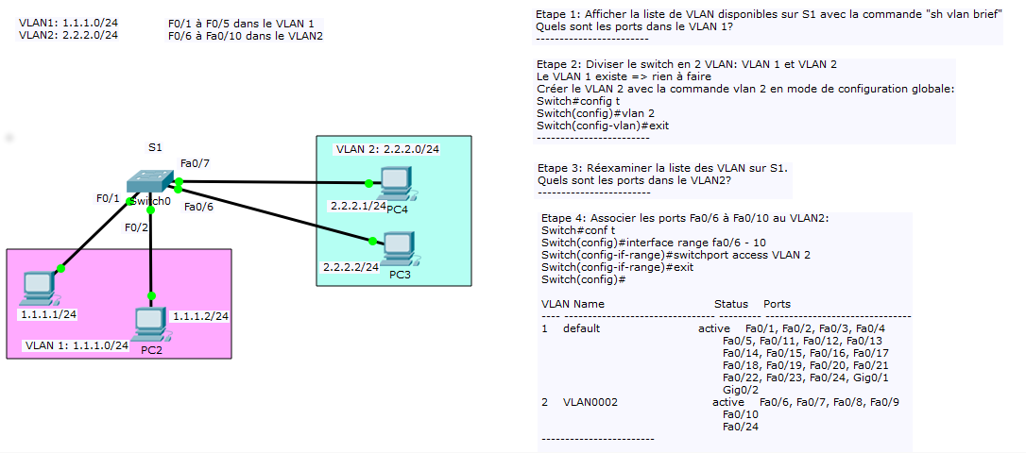
Travail à faire

Slide 8
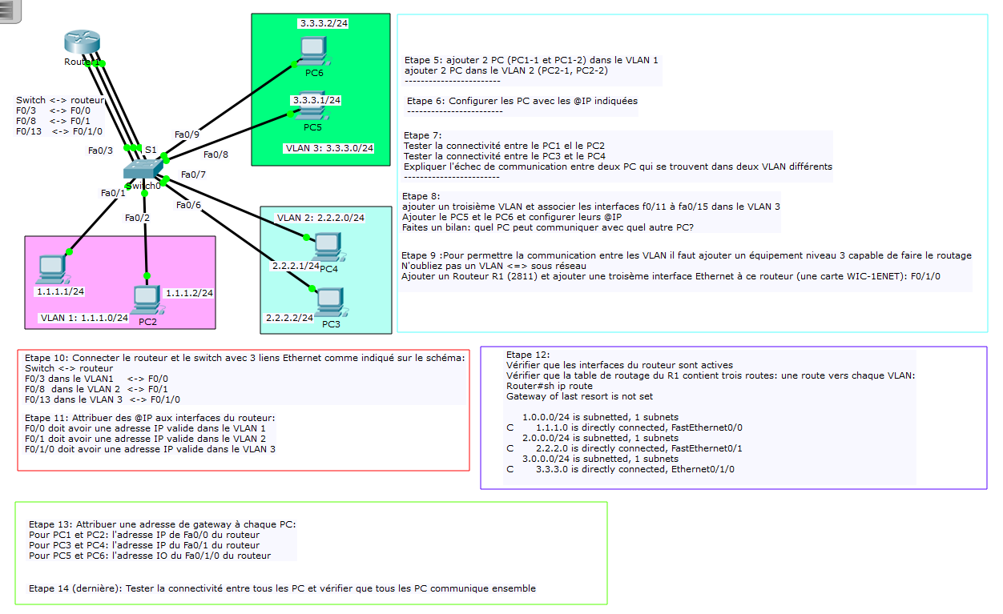
Travail à faire (suite)

Slide 9
EtapE II
VLAN dans un environnement à commutateurs multiples: L'étiquetage des trames Ethernet pour l'identification des VLAN

Slide 10
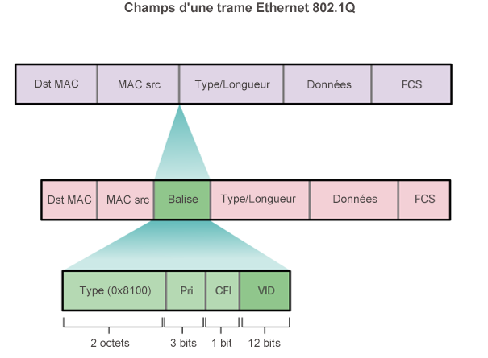
L'étiquetage des trames Ethernet pour l'identification des VLAN
L'étiquetage des trames consiste à ajouter un en-tête d'identification du VLAN à la trame Ethernet
Les commutateurs étiquettent les trames pour identifier le VLAN auquel elles appartiennent
Seule exception: les trames du VLAN 1 (le vlan natif par défaut) ne sont pas étiquetées
Il existe différents protocoles d'étiquetage, IEEE 802.1Q étant le plus répandu
Le VID est l’identifiant du VLAN

Slide 11
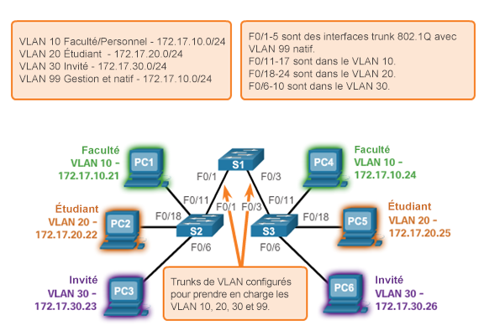
Le rôle de l’étiquetage 802.1q
L ’étiquetage 802.1q est utilisé pour transmettre correctement plusieurs trames VLAN via un seul lien (un trunk)
Les commutateurs ajoutent des étiquetes VLAN aux trames avant de les placer dans les trunks
Les commutateurs enlèvent les étiquetes avant de transmettre les trames via les autres ports (non trunk)
Une fois qu'elles sont correctement étiquetées, les trames peuvent traverser tous les commutateurs via les trunks. Elles resteront dans le VLAN approprié pour atteindre leur destination

Slide 12
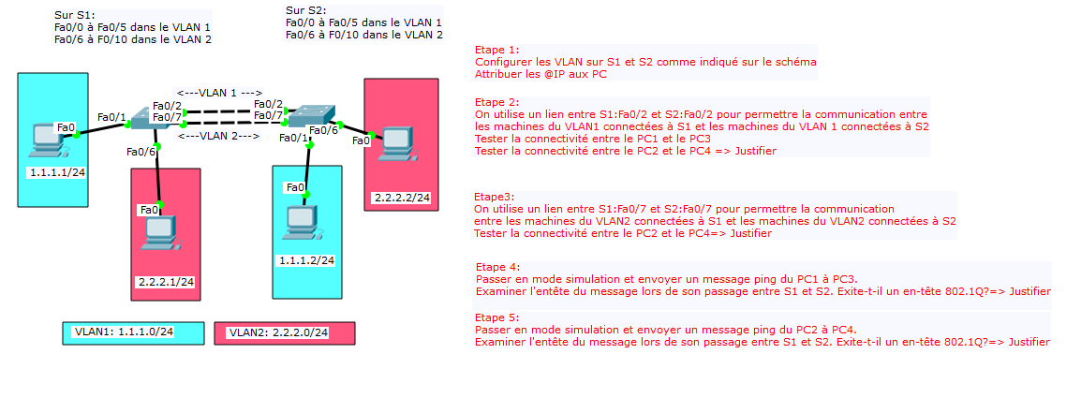
Travail à faire

Slide 13
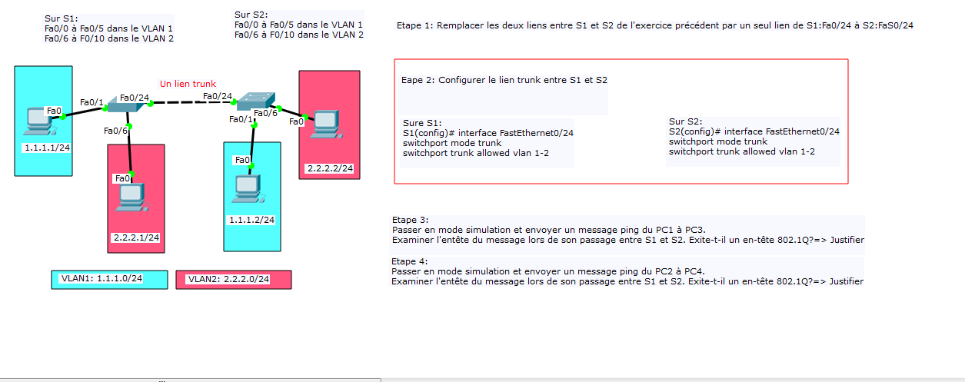
Travail à faire (suite)

Slide 14
EtapE III
Configurer le routage entre les VLAN

Slide 15
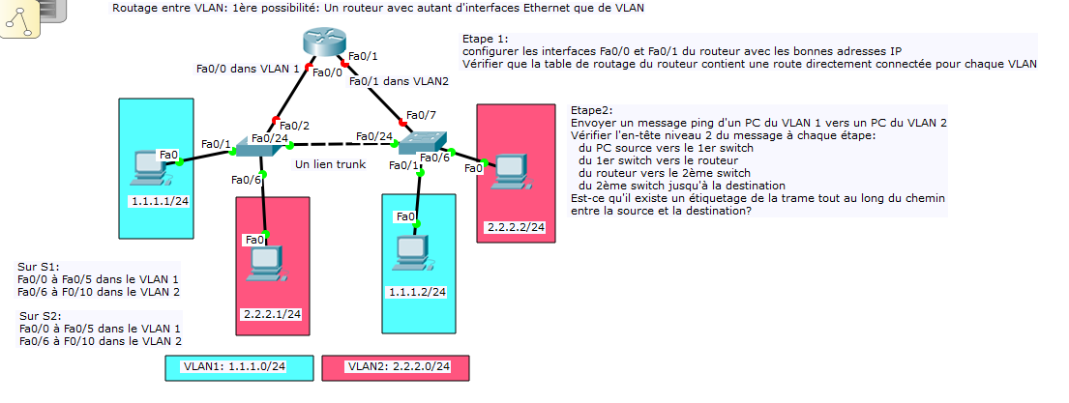
Travail à faire: Routage entre VLAN sans étiquetage

Slide 16
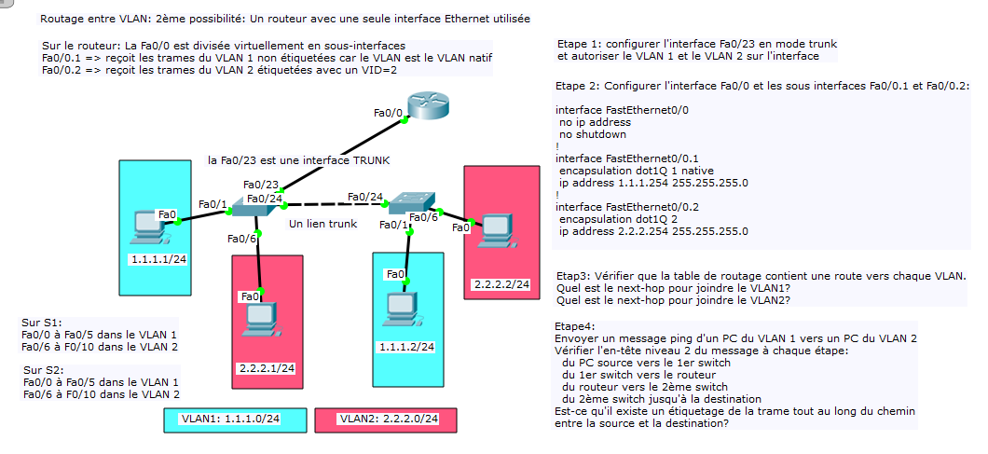
Travail à faire: Routage entre VLAN avec étiquetage

Slide 17
Pour aller plus loin
Module 4ETI-CRP-2018-2019-PARTIE-VLAN sur le site de cisco.netacad.com
Lire le chapitre 6 (A votre rythme à l’école ou chez vous)
Auto-évaluation (Très fortement conseillée)
Répondre aux questions de l’examen de fin de chapitre 6 en ligne
Répondre au questionnaire du chapitre 6 en ligne

